Slide 1
Neurónové siete Porovnanie spotreby vody v domácnostiach v stredne veľkom meste
TOMÁŠ GALKO

Slide 2
Ciele projektu:
Využitie neurónových sietí a dopracovanie sa k výsledku
Na základe datasetu porovnať spotrebu vody v domácnostiach v stredne veľkých mestách
Vyhodnotenie výsledkov

Slide 3
Použitý dataset
CSV súbor o spotrebe vody v domácnostiach v stredne veľkých mestách
Dataset údajov má 178 597 riadkov a 89 stĺpcov
Väčšina údajov sú číselných atribútov
Obsahuje údaje o spotrebe vody v jednotlivých mesiacoch v rozmedzí rokov 2009-2015

Slide 4

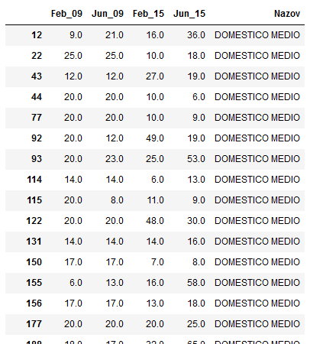
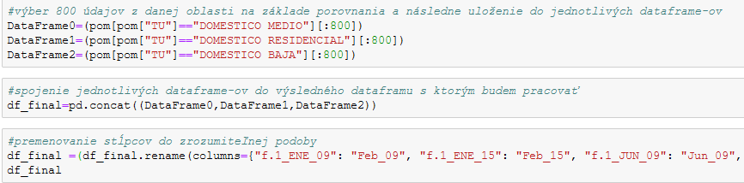
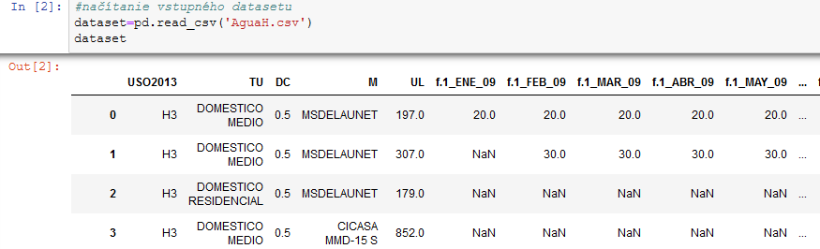
Úprava datasetu
Zredukovanie údajov
Výber potrebných stĺpcov pre ďalšie porovnávanie
Výber počtu údajov pre ďalšie porovnávanie
Premenovanie stĺpcov

Slide 5
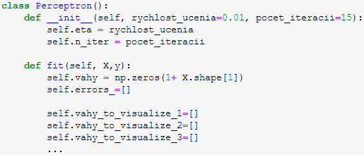
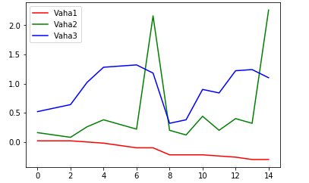
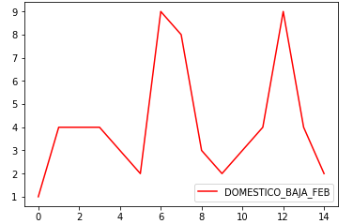
Využitie Perceptrónu
Prvotné porovnanie údajov
Vizualizácia chyby
Vizualizácia váh

Slide 6

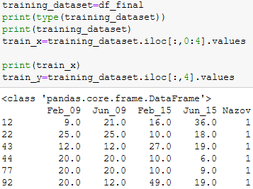
Využitá neurónová sieť Keras
Deap learning knižnica
Rýchle experimentovanie s hlbokými neurálnymi sieťami
Užívateľsky príjemný, modulárny a rozšíriteľný
Používanie backendu TensorFlow

Slide 7
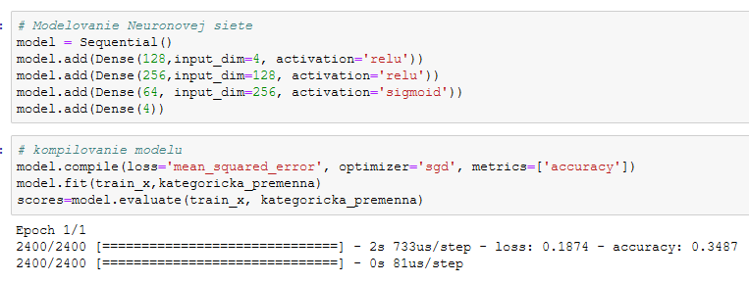

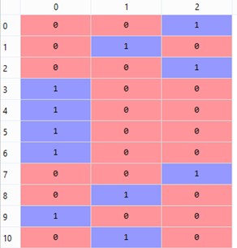
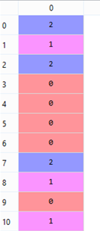
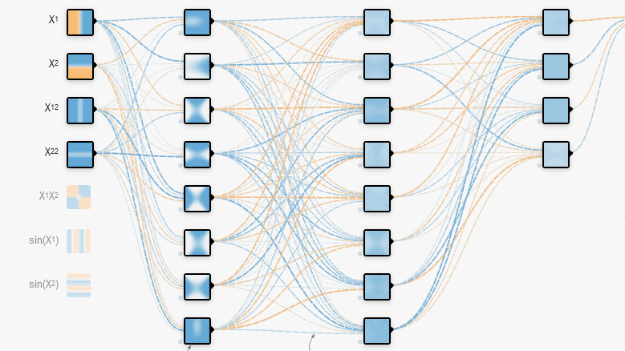
Použité príkazy a ukážka NS

Slide 8
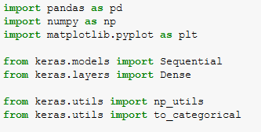
Použité knižnice
Pandas – manipulácia a analýza údajov
Numpy – matematické funkcie vysokej úrovne
Matplotlib – vytváranie statických, animovaných a interaktívnych vizualizácií
Keras:
keras.model import Sequential – Sekvenčný model
keras.layers import Dense – implementácia operácie
keras.utils import np_utils – balík nástrojov pre Keras
keras.utils import to_categorical – konvert vektoru triedy na maticu

Slide 9
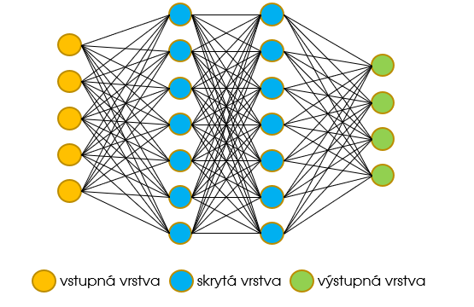
Princíp fungovania neurónovej siete
Zloženie
Prepojenie
Vrstvy
Úlohy vrstiev

Slide 10

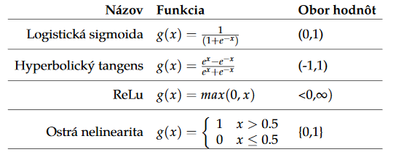
Matematické výpočty
Perceptrón
Aktivačné funkcie

Slide 11
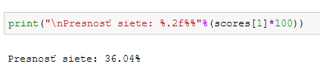
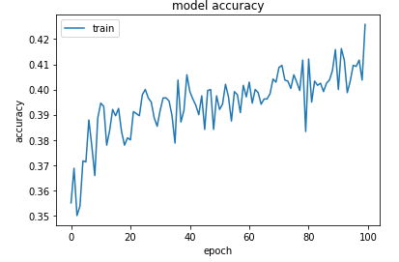
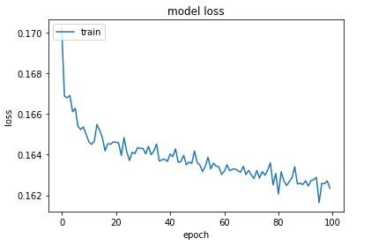
Zhrnutie a vyhodnotenie
Vstupný dataset
Využitie Perceptrónu
Použitá neurónová sieť – Keras
Využitie trénovacích dát
Využitie aktivačných funkcií
Presnosť siete

Slide 12
Použitá literatúra
https://machinelearningmastery.com/display-deep-learning-model-training-history-in-keras/
https://www.infoworld.com/article/3336192/what-is-keras-the-deep-neural-network-api-explained.html/
https://machinelearningmastery.com/tutorial-first-neural-network-python-keras/
https://keras.io/
http://dai.fmph.uniba.sk/courses/ICI/References/benuskova.UNS.pdf
https://umelainteligencia.sk/uvod-do-neuronovych-sieti/

Slide 13
Ďakujem za pozornosť !

